Slide 1
Inclusione e personalizzazione nell’insegnamento delle STEAM
Lezione 4: Didattica iper-costruttivista
Grzegorz Karwasz
Professor in Experimental Physics
- Facoltà di Fisica, Astronomia e Informatica Applicata, Universita’ Nicolao Copernico, Torun, Polonia
karwasz@fizyka.umk.pl

Slide 2
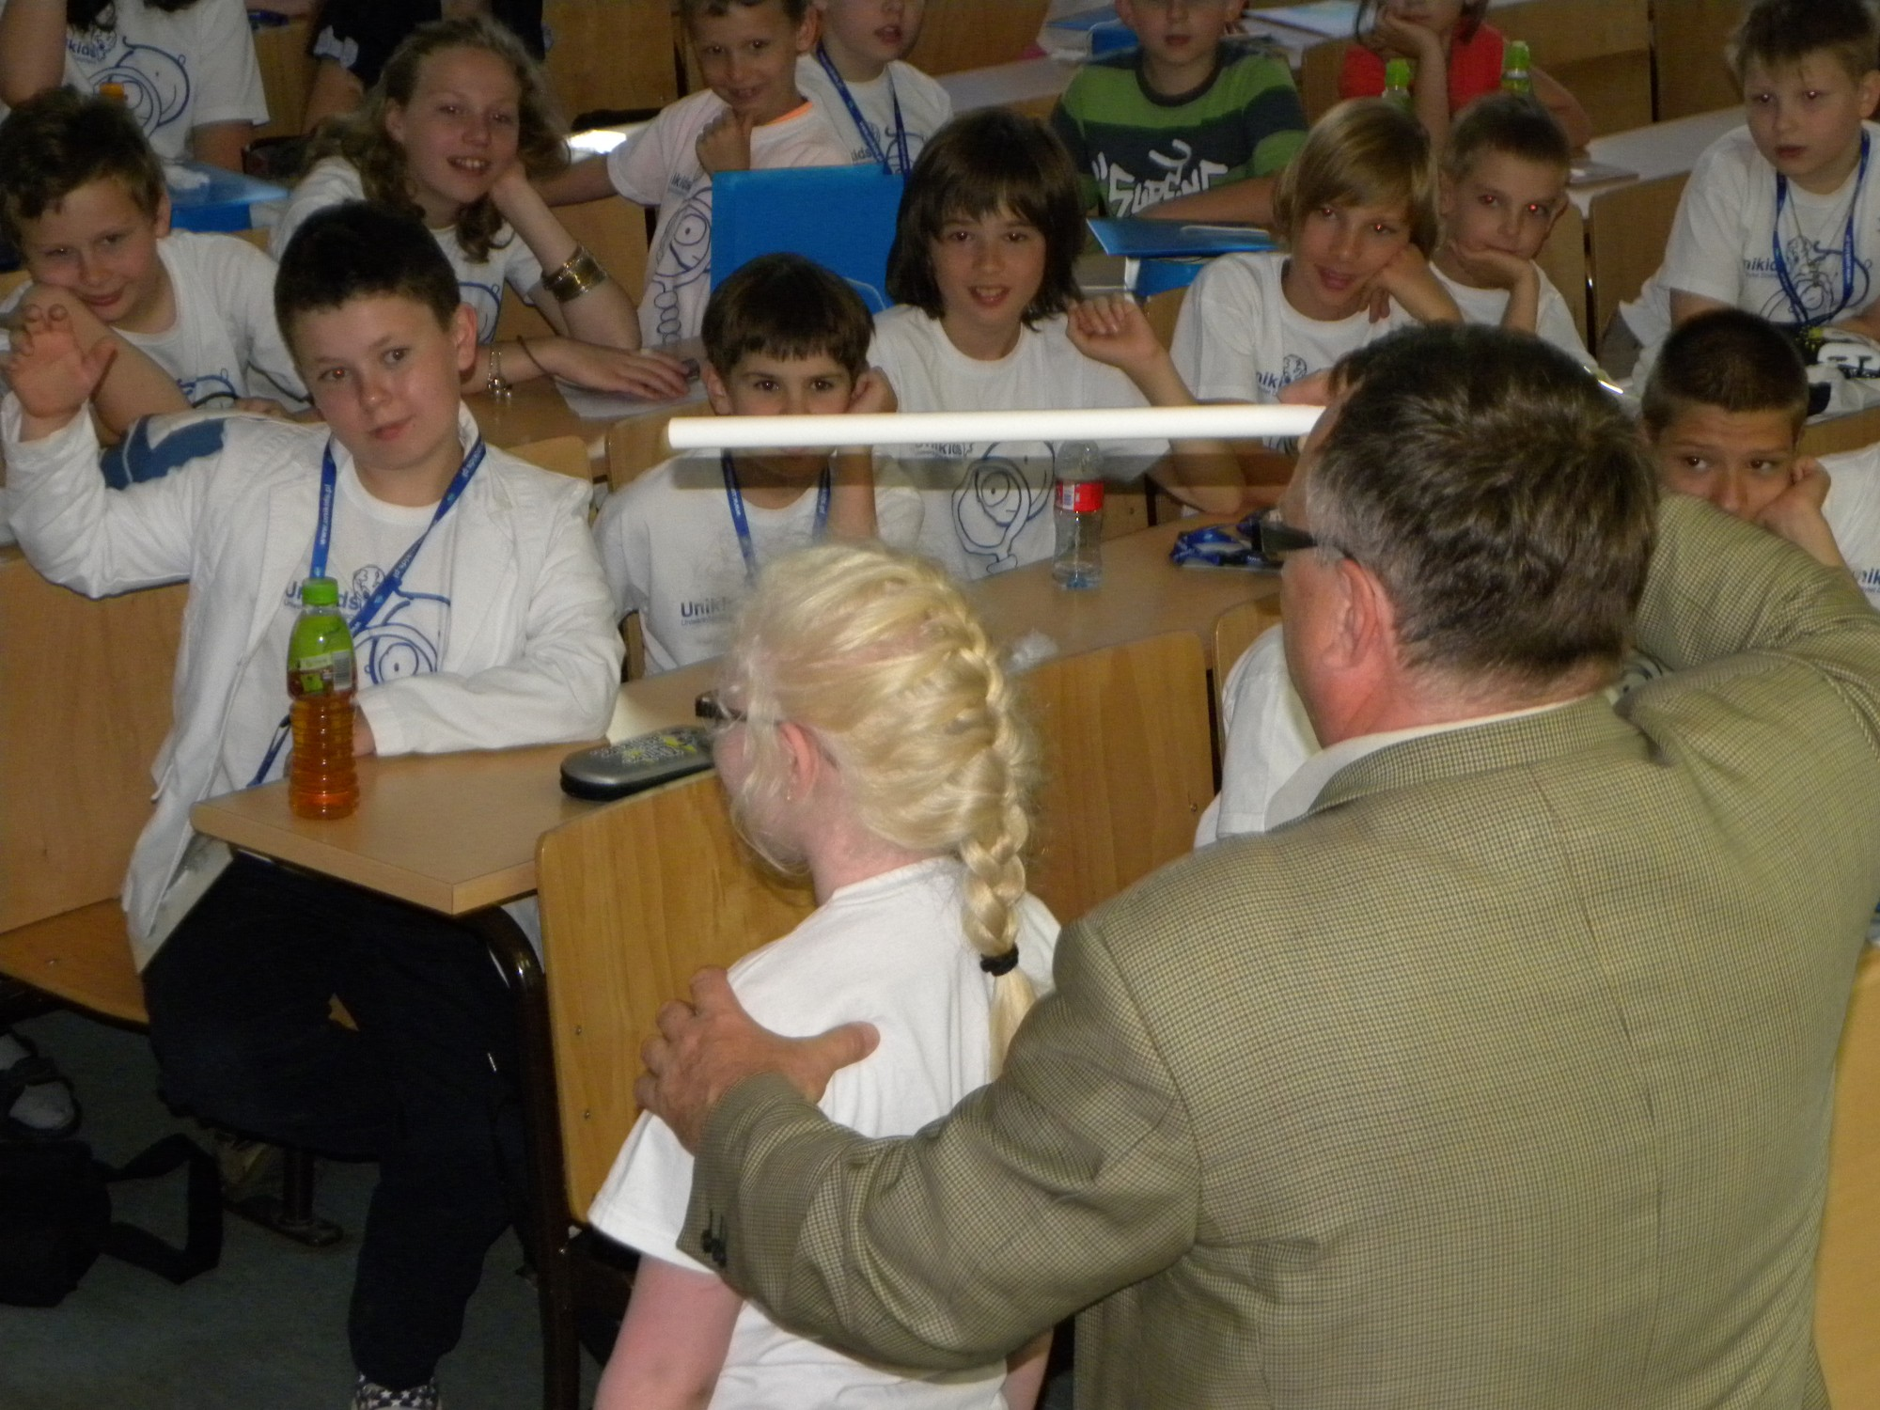
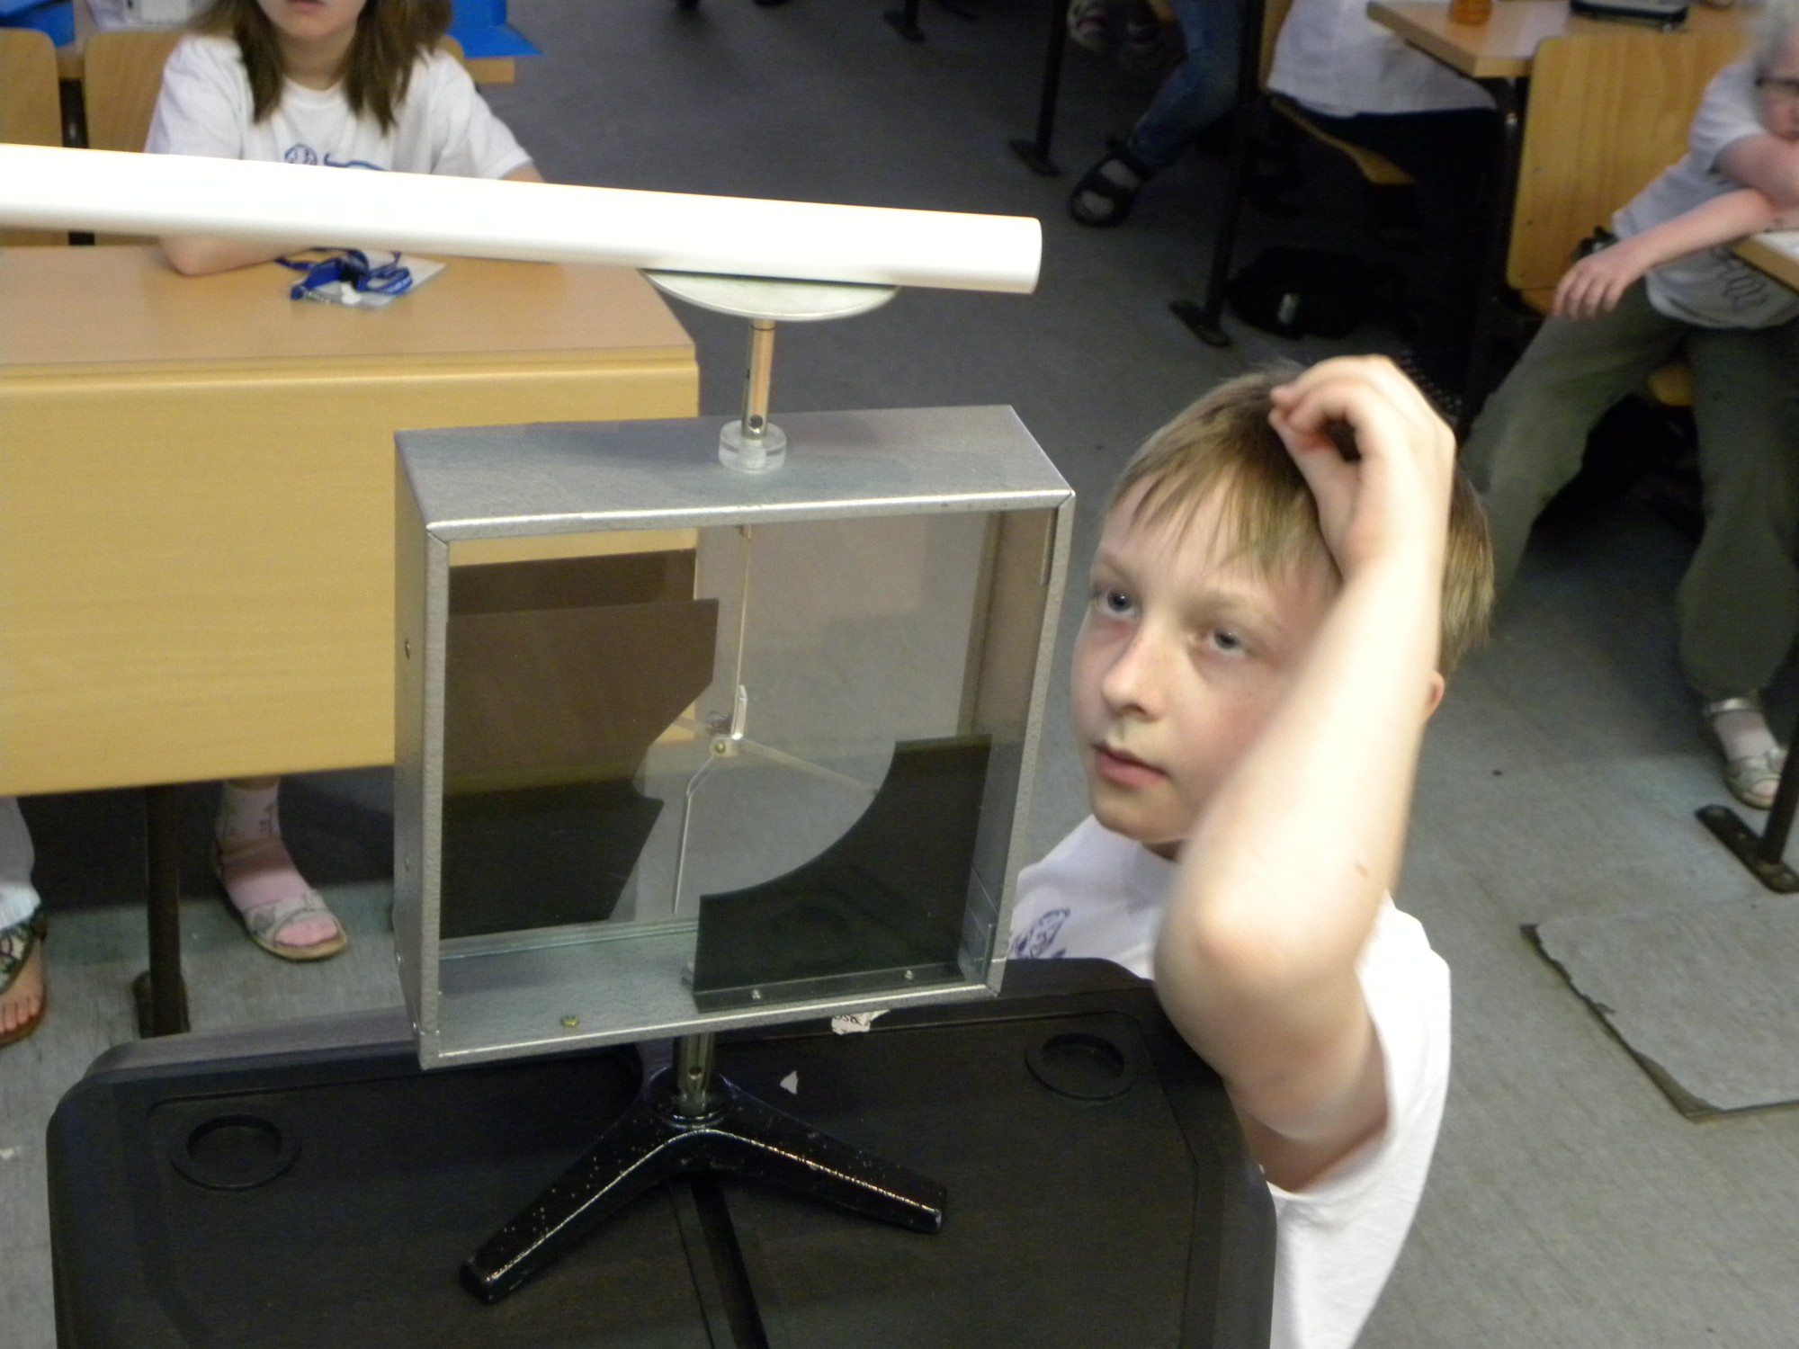
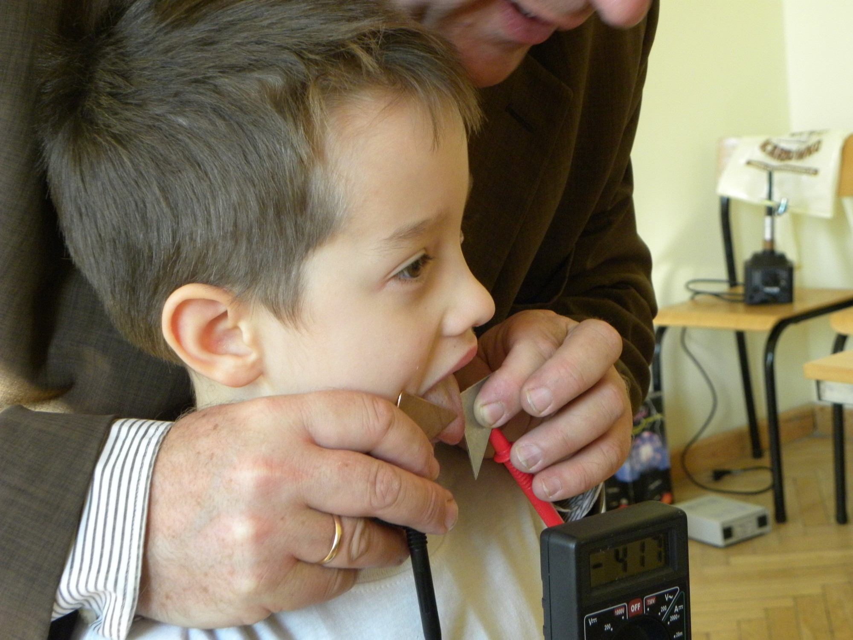
Individual visibility: splendors & risks
Nel sistema polacco è molto più facile ottenere interattività a
Livello precoce poi nella scuola secondaria di primo grado.

Slide 3

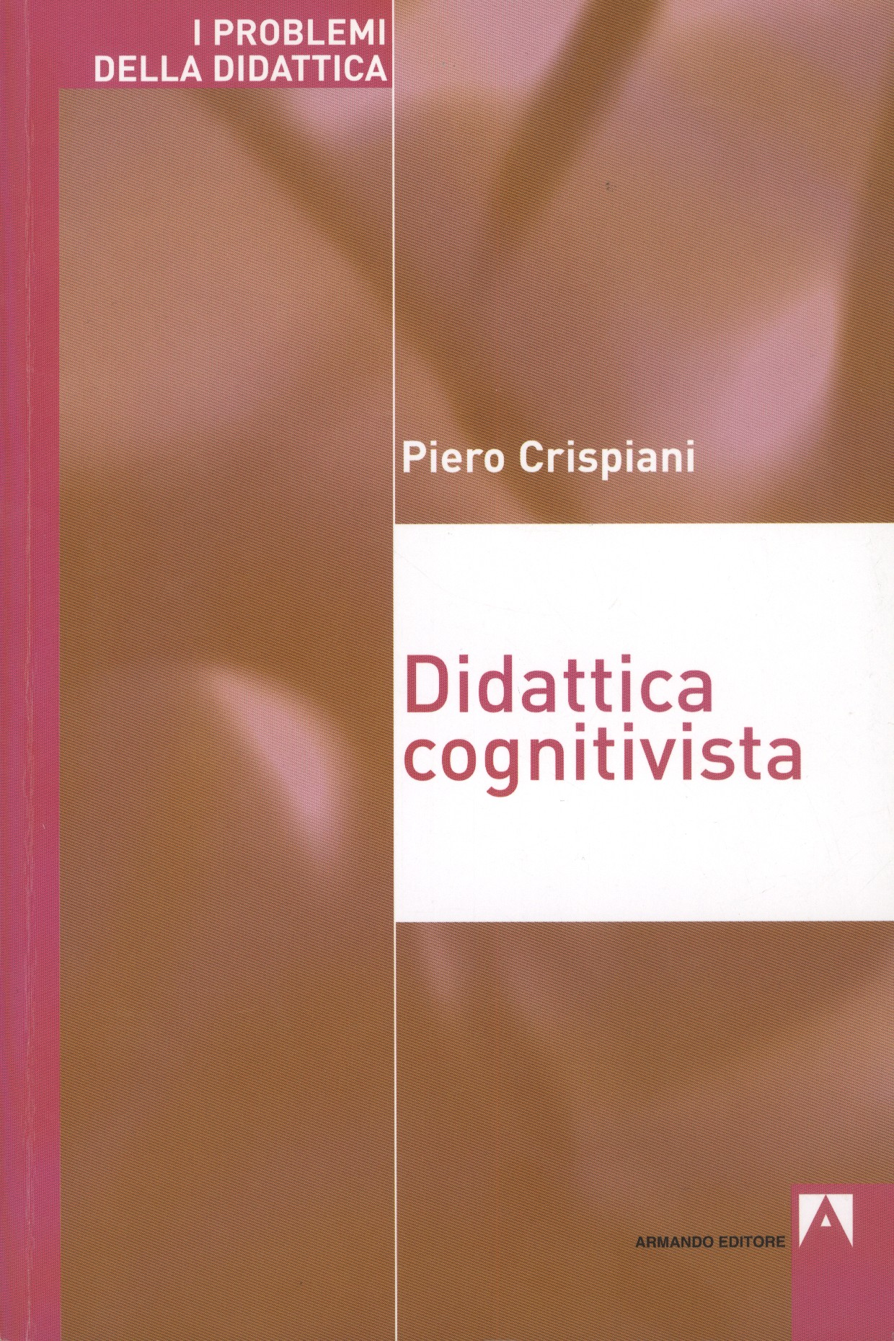
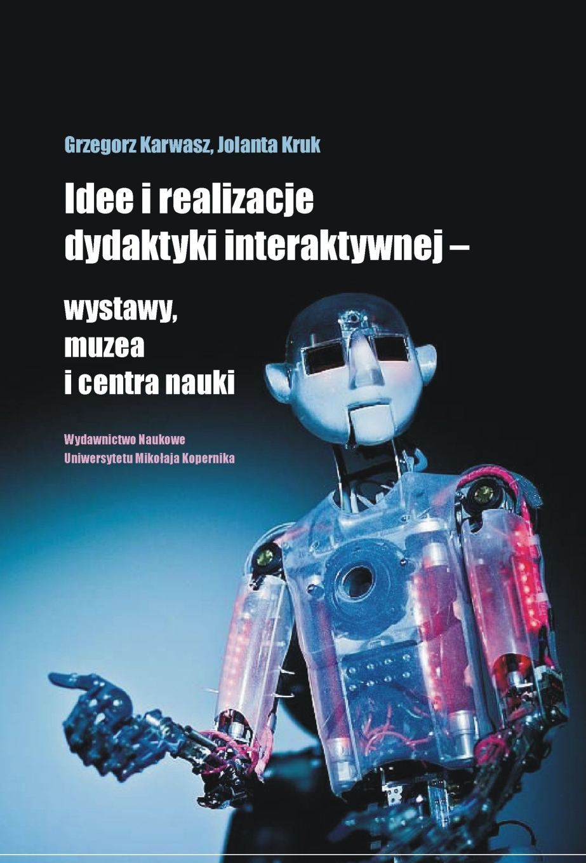
„Dydaktyka kognitywistyczna”
Bronisław Siemieniecki, Pedagogika kognitywistyczna. Studium teoretyczne, Impuls, Kraków, 2013
Piero Crispiani, Didattica cognitivista, Roma, Armando Editore, 2006.
Grzegorz Karwasz, Jolanta Kruk, Idee e realizzazioni di didattica interattiva. Mostre, musei e centri scientifici, Wyd. Nauk. UMK, Toruń, 2012.

Slide 4
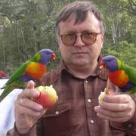
Houston, we have a problem…
Taxi driver in Sao Paolo: … „Physics?”
[…] La fisica non era la mia materia preferita nella scuola
Chirurgo a Sopot: „e in che materia? Fisica? Non aveva nient’altro da scegliere?”
Questi non sono pappagalli Australiani
ma i barioni, fatti in tre colori.
Barioni, cioè la particelle nucleari,
nel negozio all’aeroporto di Sao Paolo

Slide 5
Notes:
5

Slide 6

EU (2007) „Rocards’ Report”

Slide 7
UE (2007): Rocard’s Report
Nuova pedagogia si cerca urgentemente

Slide 8
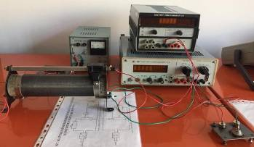
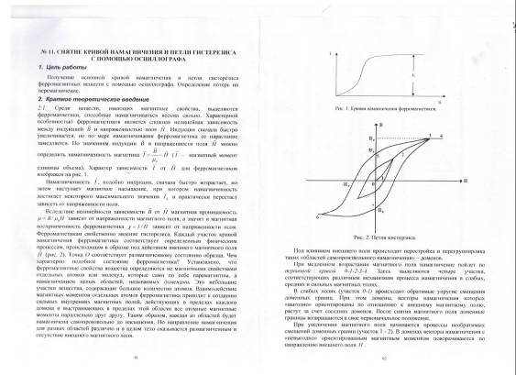
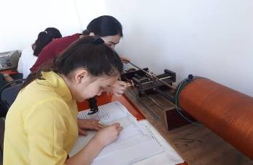
Tradizionali laboratory universitari – esempi di limitazioni didattiche
Situation, Prediction, Experiment, Explanation
Sempre lo stesso, pronto, prevedibile, copiabile
Zhuldyzay Ye. Akimkhanova, Kunduz M. Turekhanova, Grzegorz P. Karwasz
Implementing EU Interactive Teaching Methods at Al-Farabi Kazakh National University

Slide 9
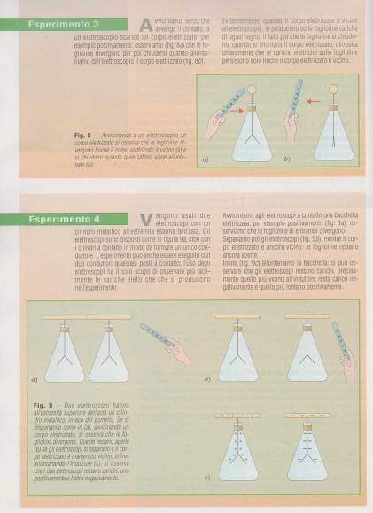
Electrostatica (liceo)
(Troppo) dettagliato percorso
sperimentale (anzi, storico)
senza deduzione
„Troppa esemplificazione
porta a infantilismo”
(K. Sośnicki)

Slide 10
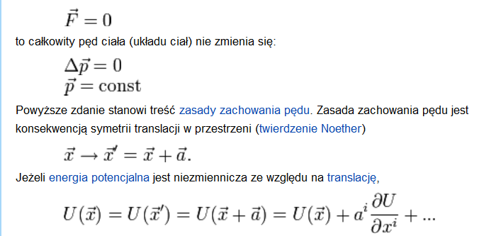
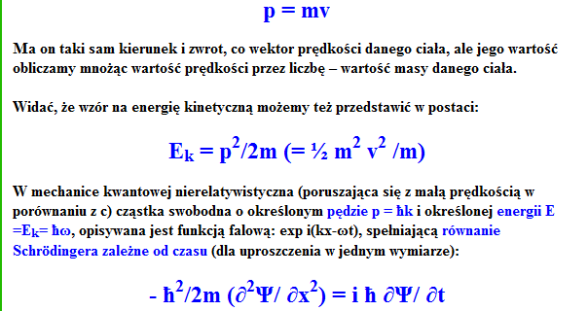
Iper-inflazione dell’informazione
«momentum»
Notes:
10

Slide 11
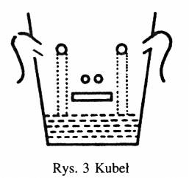
Karl Popper: „Dust-bin” theory of mind
Our senses are input ways to our mind. I called it „dust-bin” theory of mind.
The best illustration for this is the picture below.
Karl Popper, Objective Knowledge. Evolutionaly epistemological theory, 1974

Slide 12
La prassi del costruttivismo
Insegnanti in Polonia dichiarano la volonta’ della didattica costruttivista. In Italia domina ancora il metodo tradizionale (la trasmissione „linerare”).
Source: Raporto TALIS, OCSE, 2011

Slide 13
Ilość godzin szkolnych w przedziale 7-14 lat jest najniższa w całym
zestawieniu (!)
Education at a Glance 2010: OECD Indicators http://www.oecd.org/document/52/0,3746,en_2649_39263238_45897844_1_1_1_1,00.html#d
Indicator D1: How much time do students spend in the classroom? http://dx.doi.org/10.1787/888932310472

Slide 14
P. Crispiani: Didattica cognitivista
Oltre una didattica programmata e modellizzata vi è da sempre, e fortunatamente sopravvive, una maestria dell’insegnamento che ragiona quotidianamente su se stessa, che conosce l’andare random, il navigare a vela, il compiere percorsi illineari e reticolati, il valorizzare le mosse professionali istantanee, le scelte, le soluzioni improvvise, ma sulla scorta di una costante riflessione, sul proprio agire e sull’esperienza, nonché di un confronto con le formalizzazioni teorizzate, dunque di un sapere filtrato dal tempo, sottratto alle suggestioni dell’immediato e del gratificante. (p.15)

Slide 15
Motivazione (1): J. Bruner – la ricerca della teoria di insegnamento nella matematica
In questa bozza cercherò di formulare una serie di semplici affermazioni sui principi della didattica. Saranno illustrati con esempi del insegnamento ed apprendimento della matematica.
Ho scelto la matematica non perché la considero una materia tipica, visto che la matematica si limita ai problemi ben definiti e non si occupa della loro verifica attraverso esperimenti e osservazioni.
Avevo scelto la matematica perché costituisce un esempio semplice e chiaro (per forza un po’ semplificato) del insieme delle tesi sull’ insegnamento ed apprendimento […]
La teoria dell’insegnamento deve definire i metodi per plasmare un determinato quanto di sapienza in modo tale di renderlo più facile da assorbire [...]
Il valore della struttura dipende dal fatto, se ha delle capacità di semplificare informazioni, creare nuove affermazioni e allargare la operatività del determinato quanto di conoscenza; la struttura deve essere sempre adeguata alla situazione dello studente e i suoi talenti.
J. Bruner, Nella ricerca della teoria d’insegnamento, 1956
http://www.scielo.org.pe/scielo.php?script=sci_arttext&pid=S0254-92472017000200013-

Slide 16
„Matematica per i cittadini”
‘’Si può fare la presentazione del libro sulla Matematica, cominciando dalle sue difficoltà? Non è tanto indicato per scopi promozionali…
Lasciando i problemi presenti e stringenti, legati alle relazioni nella classe scolastica nel ambiente sociale, il motivo della difficoltà essenziale è la divergenza tra i programmi, contenuti e metodi d’insegnamento da una parte, e la percezione che cosa ‘’bisogna’’ insegnare. I programmi, contenuti e i metodi d’insegnamento hanno la velocità di cambiamenti diversa (molto più lenta) che la percezione della materia del insegnante.
[…] Anche in Italia, finalmente, gli indicatori si spostano in questa direzione. L’insegnamento della matematica non è più riservato per future classi governanti, per futuri insegnanti [e scienziati], ma anche ai ragazzi che nella sua vita faranno tutt’altri mestieri. I matematici sono convinti che il logo linguaggio, loro logica, loro strumenti si rivelano utili anche per i cittadini – è questa la terza parola chiave – cioè alle persone che saranno ne insegnanti ne scienziati.
La matematica serve nella vita quotidiana. Serve a risolvere certe situazioni, dov’è necessario una «veste mentale» (i.e. un’attrezzatura). È il nostro sesto senso, un ulteriore canale di comunicazione e d’interpretazione della realtà.”
Angelo Guerraggio, Introduzione, in: Barozzi, Bergamini, Boni, Cerani, Pagani,
La matematica per il cittadini, Zanichelli, Bologna, 2008, p. 7 traduzione dal polacco GK

Slide 17
Lo scopo generale:
Nuove forme, metodi, contenuti della didattica, per renderla:
inter-disciplinare,
costruttivista,
interattiva.
Usiamo recentissimi risultati della didattica e pedagogia cognitivista, una vasta esperienza inter-disciplinare (e internazionale), e i risultati diversi programmi tran-nazionali (UE e bilaterali) nel campo dell’educazione.

Slide 18
Che cosa dobbiamo insegnare?
Gli indicatori dell’OCSE (AHELO) sono chiari:
pensare in modo ciritico (critical thinking)
ragionare in modo analitico (analytical reasoning)
risolvere i problemi (problem solving)
comminicare per l’iscritto (written communication)
Uno di fondatori del cognitivismo, Jerome Bruner scrisse (nel 1966):
„Lo scopo d’insegnamento non è il produrre delle piccole enciclopedie ambulanti, ma l’introdurre un pensiero autonomo”
Pedagogo polacco Z. Pietrasiński diceva:
„Il raggionare non è solo la condizione per imparare ma anche il più importante risultato”

Slide 19
Che capelli porta la ragazza bionda?
Nessun colore indovinato!
Peruki i diody
Notes:
19
Pierwszy slajd
19

Slide 20

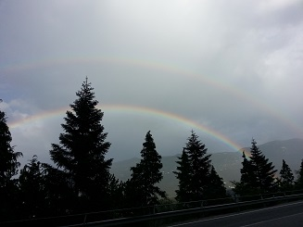

Quanti colori sono nell’arcobaleno?
Ma sotto, ancora un’altra
fascia, con i colori diversi?

Slide 21
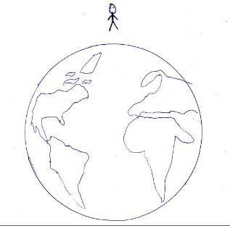
Perché gli oggetti cadono per terra?
Perché c’è la gravità!
Che cosa è la gravità?
È l’attrazione della Terra.
Ma che cosa è l’attrazione della Terra? È la gravità.
Non abbiamo detto granché: il burro è fatto di burro
(e’ una tautologia)

Slide 22
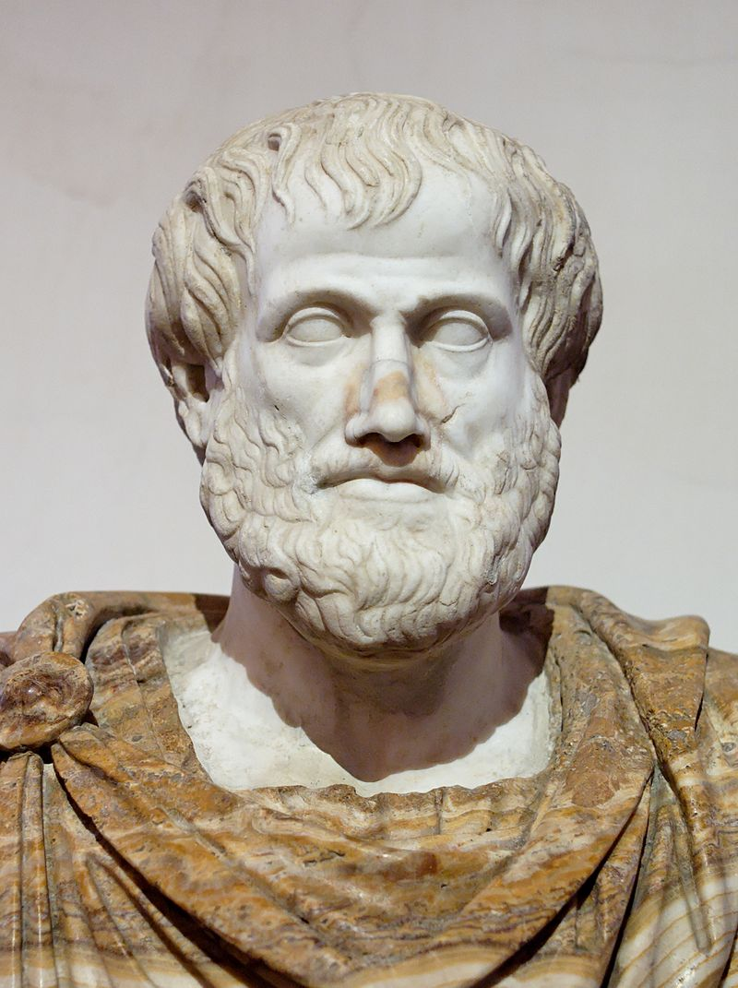
Aristotele (384-322 a.C.)
Gli oggetti cadono, perché sono pesanti,
e il posto naturale di oggetti pesanti è il centro della Terra
Allora oggetti cadono, per andare verso il centro della Terra
Proviamolo!
Proviamolo ancora una volta!
Sì! Gli oggetti vanno verso il centro della Terra!

Slide 23
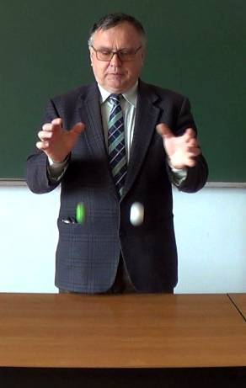
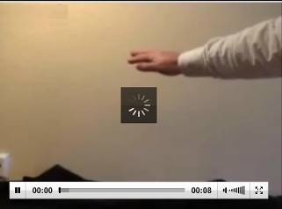
Una pallina può saltare in alto?
Può una pallina alzarsi da sola?
Guardiamo questo filmato!
E ancora...
http://dydaktyka.fizyka.umk.pl/nowa_strona/?q=node/171

Slide 24
Due basi della didattica innovativa
I due principi didattici:
1) a costruzione della conoscenza, in modo autonomo, direttamente dalla parte di studente, ma sotto una stretta (ma discreta) guida dell’insegnante
2) l’uso delle risorse direttamente accessibili (i.e. reali) – oggetti, esperimenti, ma anche libri e internet
definiamo come:
iper-costruttivismo - i.e. andare oltre il costruttivismo sociale, nel quale le conoscenze sono oggetto del “consenso sociale"
neo-realismo – tutto che può essere mostrato (visualizzato, toccato) deve essere mostrato, e anche di più (GK↔A. Einstein)

Slide 25
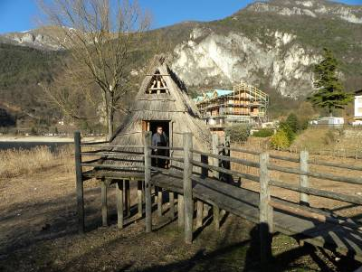

Strategie didattiche & pedagogiche Iper-costruttivismo = camminare
(a) L’iper-costruttivismo assomiglia a un cammino sulla superficie del lago, nel quale sono stati piantati dei pali, nascosti appena sotto l’acqua, ma alle distanze che per-mettano fare una sequenza (ramificata) di passi successivi
(b) Nell’era neolitica i pali piantati in questo modo permettevano la costruzione degli insediamenti sicuri
(Lago di Ledro, Trentino, foto MK).

Slide 26
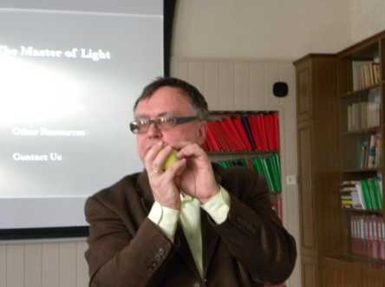
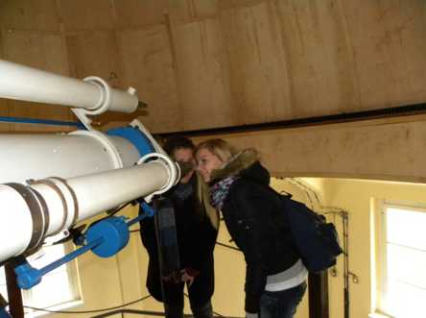
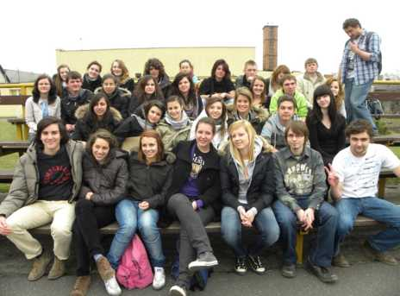
Mondo virtuale ↔ mondo reale
(Liceo Pedagogico Rosmini di Trento a Toruń)
Notes:
26

Slide 27
I principi della didattica HC:
Iper-costruttivismo: principi
L’informazione è pan-accessibile
L’insegnamento è interattivo
Elementi di saperi individuali costituiscono un punto di partenza (la risorsa iniziale)
Il ruolo essenziale svolge l’insegnante, che definisce (in modo implicito) i traguardi cognitivi (una legge, un principio, un fenomeno)
Un traguardo così corrisponde a una categoria ontologica (e epistemica) kantiana.
L’insegnante deve indurre questa categoria nella mente dello studente
Il percorso dettagliato viene definito caso-per-caso
Nella costruzione del sentiero di arrivo, l’insegnante usa le conoscenze del gruppo e gli esperimenti ad-hoc (e i testi, anche «a caso» nell’insegnamento delle lingue, filosofia, storia, ecc.)
Imparare diventa una scoperta – attiva e coinvolgente

Slide 28
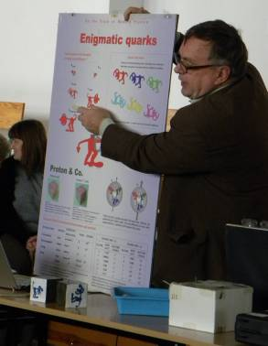
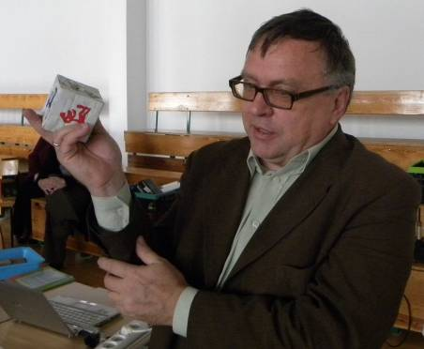

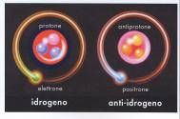
Strategie della Pedagogia Cognitivista: Neo-realismo
Illustrare tutto, per stimolare l’immaginazione

Slide 29
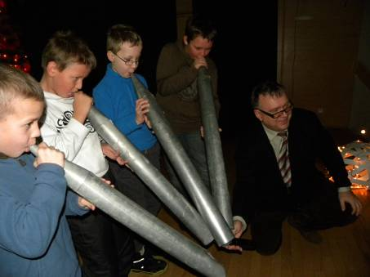
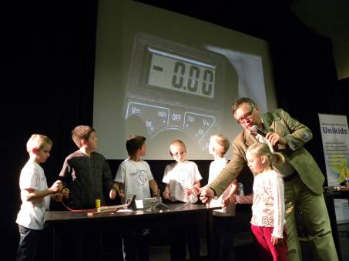
Collaborazione di gruppo: suonare l’orchestra, chiudere il circuito elettrico
È molto più facile ottenere la collaborazione del gruppo (in Polonia) che la visibilità individuale.
E il divertimento è enorme!

Slide 30
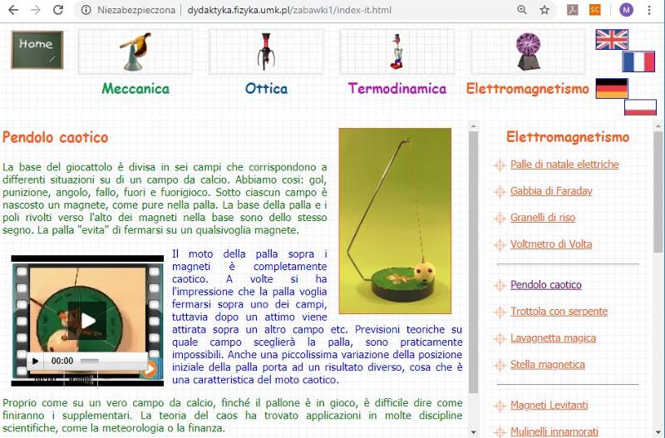
Neo-realismo: semplici oggetti didattici
From a „toy” to the theory of classical „chaos”

Slide 31
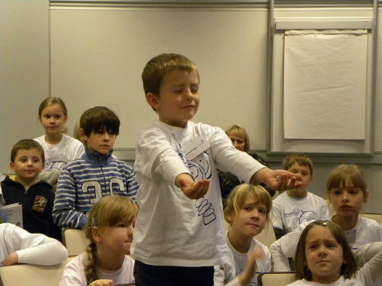
«Prodotti» sociali collaterali
Compiti individuali
Spontanea divisione del lavoro
Collaborazione del gruppo
Solidarietà della classe

Slide 32
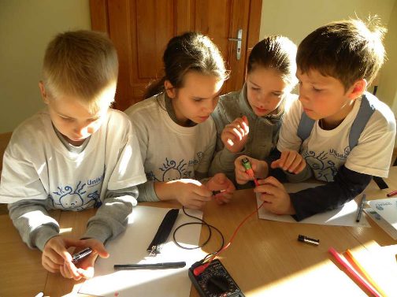
«Prodotti» sociali collaterali
Compiti individuali
Spontanea divisione del lavoro
Collaborazione del gruppo
Solidarietà della classe
Notes:
32

Slide 33
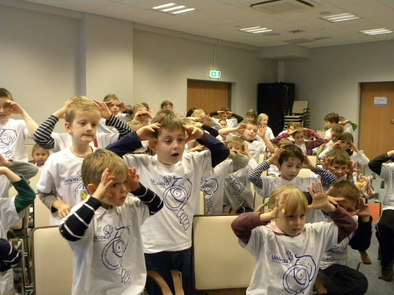
«Prodotti» sociali collaterali
Compiti individuali
Spontanea divisione del lavoro
Collaborazione del gruppo
Solidarietà della classe
Notes:
33

Slide 34
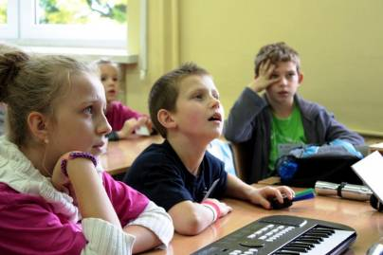
Imparare porta gioia
(l’emozione cognitiva)

Slide 35
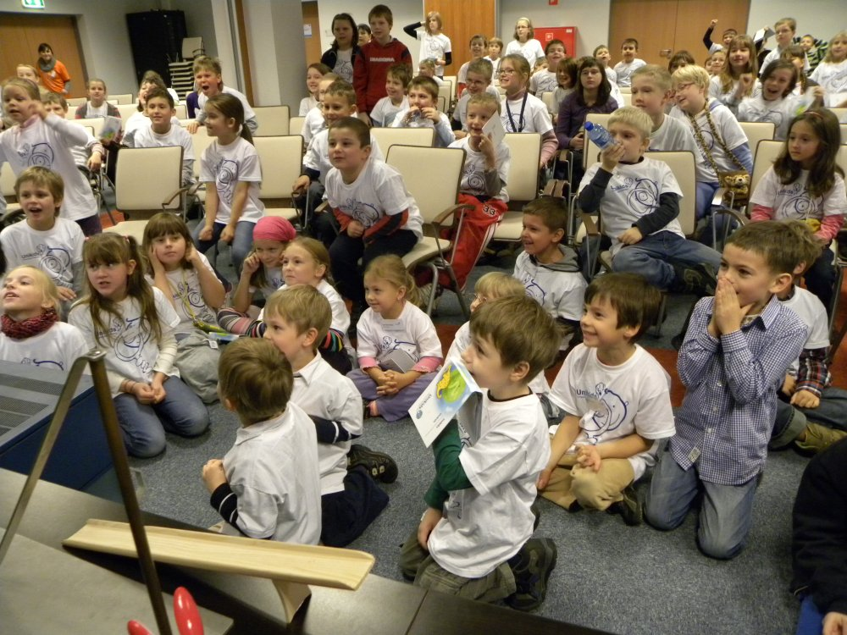
Imparare porta gioia
(l’emozione cognitiva)
Notes:
35

Slide 36
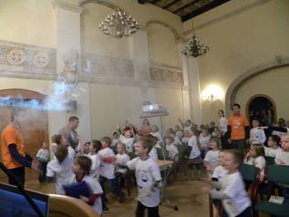
Imparare porta gioia
(l’emozione cognitiva)
Notes:
36

Slide 37
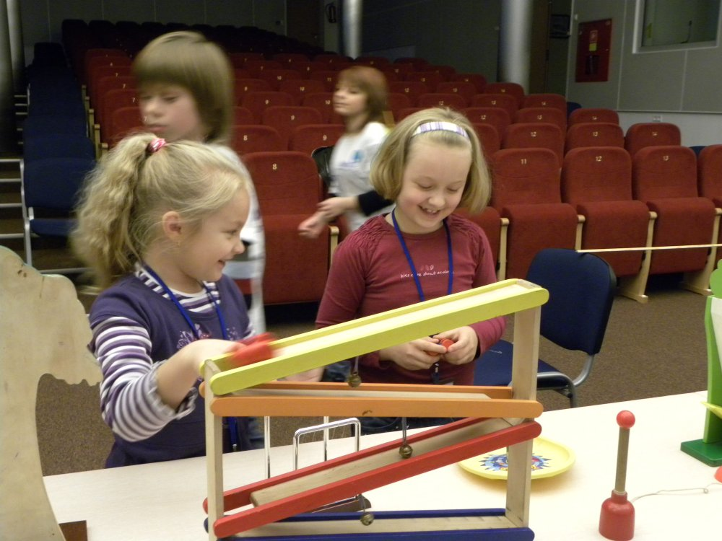
Libera esplorazione cognitiva, risposte autonome (= personalita’)

Slide 38
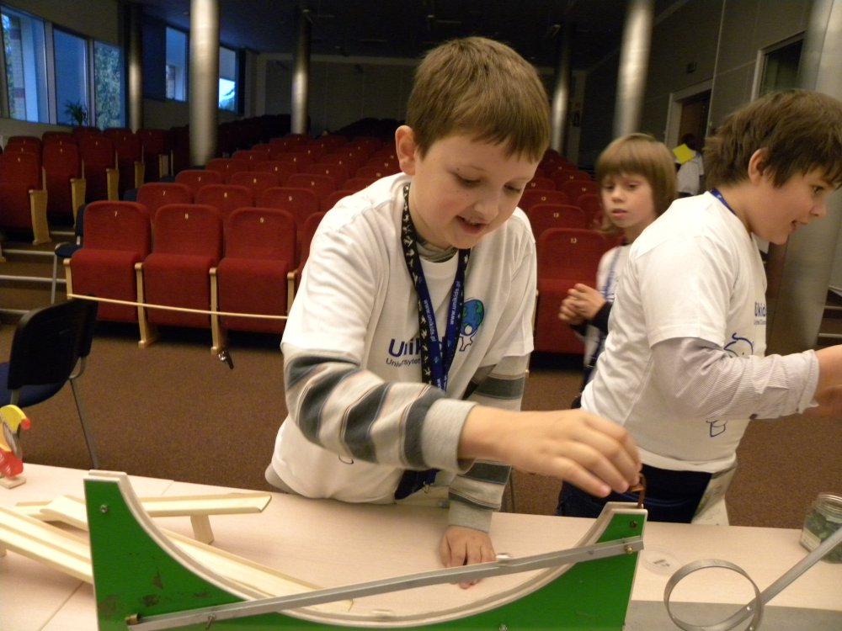
Libera esplorazione cognitiva, risposte autonome (= personalita’)
Notes:
38

Slide 39
Piero Crispiani: Didattica cognitivista
«Resta comunque costante l’esercizio della riflessione pedagogica contemporanea di costruire una visione sistematica e teoreticamente argomentata dell’agire insegnativo nelle sue poliedriche manifestazioni, che si attesti in definizioni e delimitazioni di qualche consenso. Per tali motivi, l’analisi di comportamenti insegnativi minuti, di strategie didattiche, come di programmi didattici o di forme organizzative più strutturate, illustrate anche nel presente lavoro, traggono significato dal necessario riferimento al senso ed alla storia del cognitivismo, dei suoi sviluppi, delle connessioni con le neuroscienze e con i problemi prossimi alla concezione dello sviluppo umano, della cultura, dei linguaggi odierni, ecc.» (p.13)

Slide 40
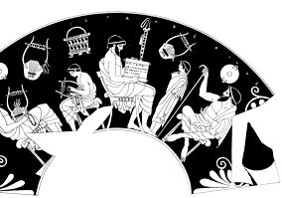
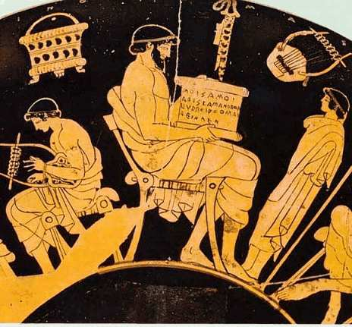
Pedagogy ↔ didactics
L’educazione nella Grecia antica: un singolare modello educativo
Amalia Margherita Cirio
Docente di Lingua e letteratura greca
Università di Roma “La Sapienza”
http://www.rivista.ssef.it/www.rivista.ssef.it/sited9dc.html?page=20050111143715663&edition=2010-02-01

Slide 41
Conclusioni
Con la virtualità galoppante, la competizione crescente, i social media che «rubano» il tempo – tutto questo richiede un’azione urgente.
Il ritorno al mondo reale (la natura, arte, oggetti reali) permette di ristabilire l’ordine giusto delle categorie, riorganizzare il pensiero, riordinare la freccia del tempo.
La fisica, essendo la materia abbastanza semplice (fondata da Galileo), permette di esperimentare una didattica nuova.
Ma nessuna disciplina scolastica, fisica compresa,
e’ esonerata dalla responsabilita’ pedagogica
Thank you for your attention!

